Slide 1
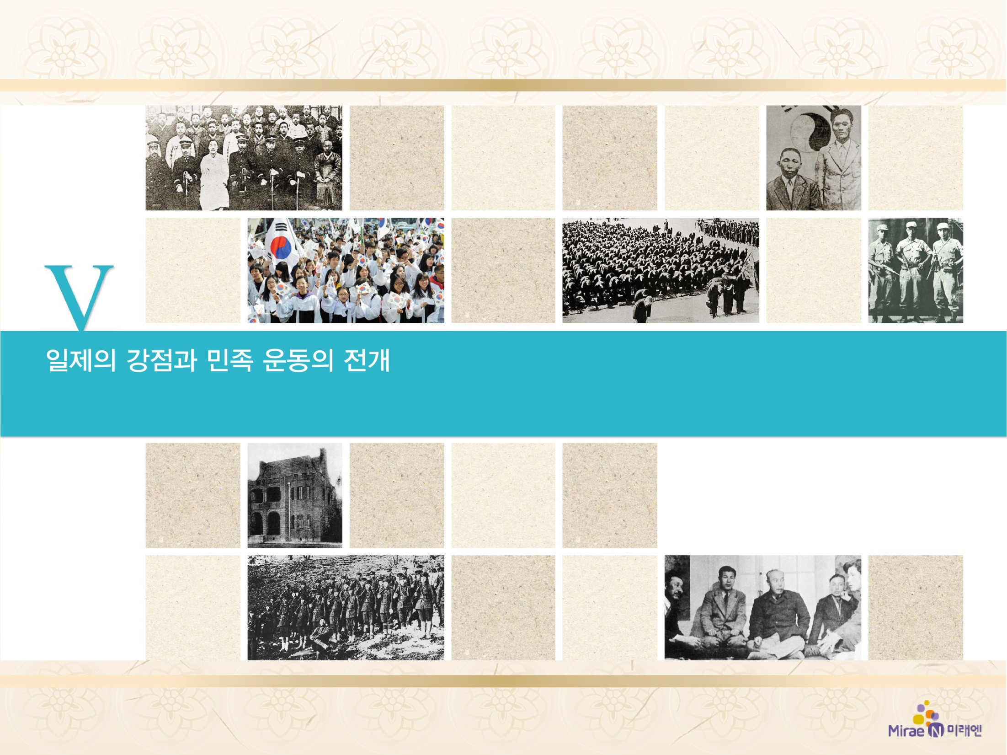
5. 무장 독립 전쟁의 전개와 건국 준비 활동
민족 통일 전선의 형성과 좌우 통합 임시 정부의 성립
4

Slide 2



한인 애국단의 활동이 항일 민족 운동에 끼친 영향을 설명할 수 있다.
1930년대 이후 항일 투쟁 세력들이 점차 임시 정부를 중심으로 통일 전선을 형성해 갔음을 이해할 수 있다.

Slide 3

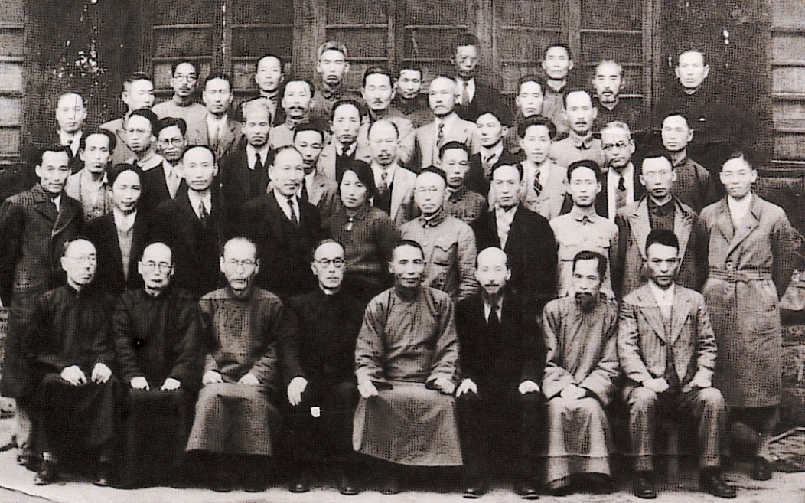
5. 무장 독립 전쟁의 전개와 건국 준비 활동
민족 통일 전선의 형성과 좌우 통합 임시 정부의 성립
(294쪽)
4
우리는 각 혁명 단체, 각 무장 대오, 전체 전사 및 국내외 동포와 더불어 전 민족적 통일 전선을 더욱 공고히 확대 하면서 일본 제국주의자에 대한 전면적 무장 투쟁을 적극 전개하기 위하여 최대의 노력을 결심한다.
- ‘국내외 동포에게 고함’ -
▲좌우 합작을 이룬 제34차 임시 의정원 기념사진(1942)
앞줄 오른쪽에서 네 번째가 김구, 맨 오른쪽이 김원봉이다.

Slide 4

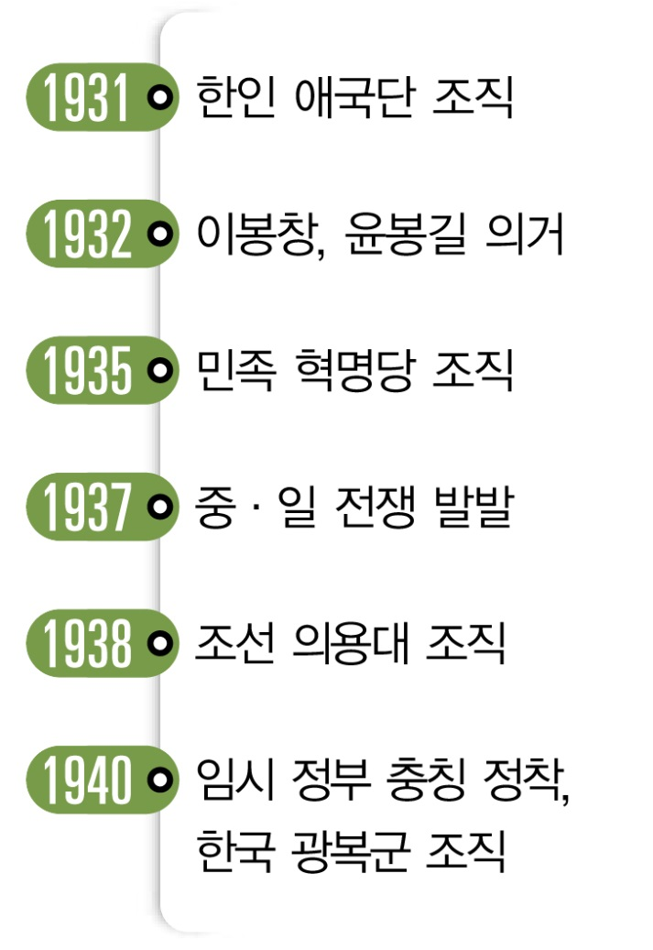
5. 무장 독립 전쟁의 전개와 건국 준비 활동
민족 통일 전선의 형성과 좌우 통합 임시 정부의 성립
(294쪽)
4
1. 한인 애국단의 활약과 그 의의
① 배경: 임시 정부의 활동 침체,
중국인의 반한 감정(만보산 사건,
만주 사변) → 침체된 항일 투쟁의
활로 모색
② 조직(1931, 상하이): 김구가 임시
정부 국무령을 사직한 후 조직
③ 이봉창 의거(1932. 1, 도쿄):
일왕 폭살 미수 → 중국 언론의
반일적 태도 → 일제의 상하이 침략
(상하이 사변)

Slide 5

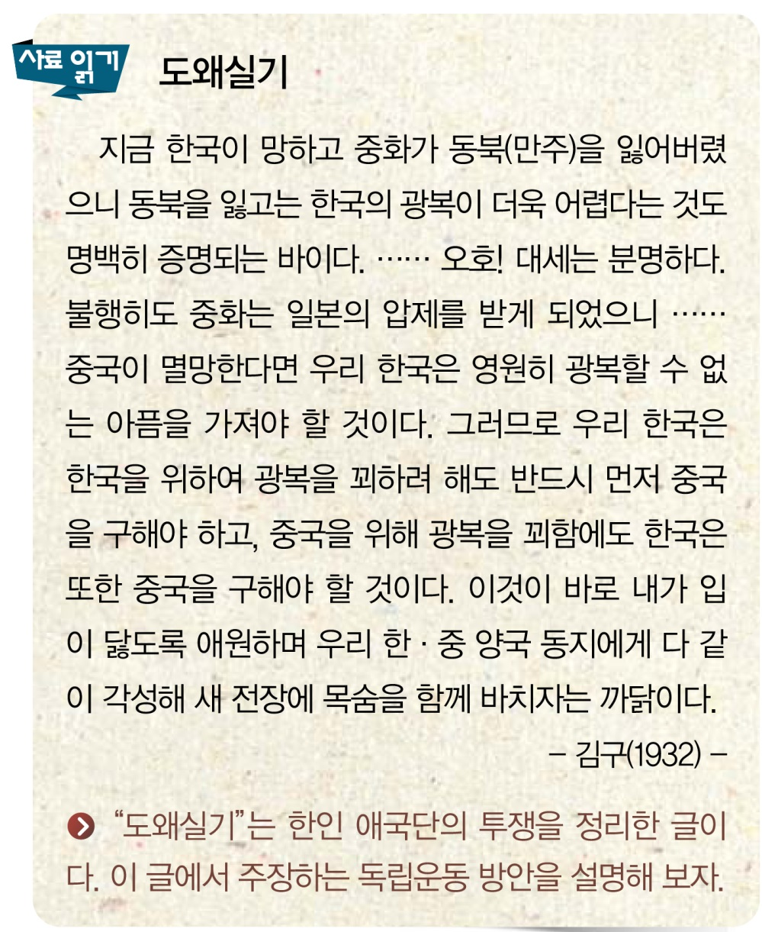
5. 무장 독립 전쟁의 전개와 건국 준비 활동
민족 통일 전선의 형성과 좌우 통합 임시 정부의 성립
(295쪽)
4

Slide 6
5. 무장 독립 전쟁의 전개와 건국 준비 활동
민족 통일 전선의 형성과 좌우 통합 임시 정부의 성립
(295쪽)
4
▶ “도왜실기”는 한인 애국단의 투쟁을 정리한 글이다.
이 글에서 주장하는 독립운동 방안을 설명해 보자.
[예시] 한·중 연대의 항일 투쟁 전개
(한국과 중국이 손잡고 일제와의 전쟁에서 승리함
으로써 독립을 달성하려고 하였다.)

Slide 7
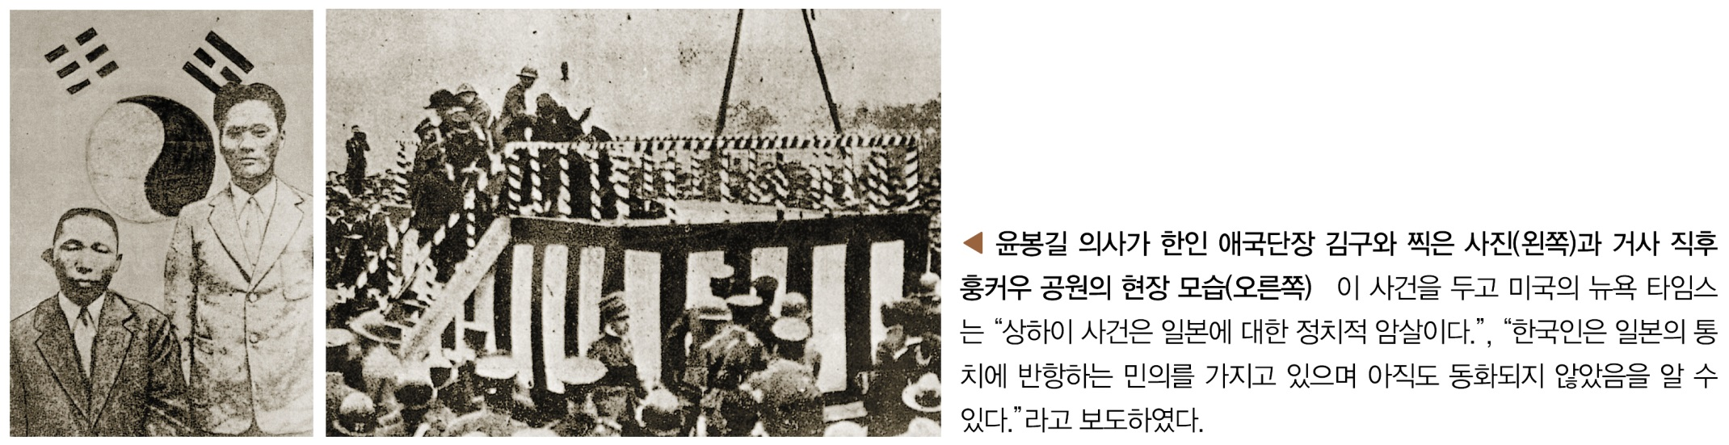
5. 무장 독립 전쟁의 전개와 건국 준비 활동
민족 통일 전선의 형성과 좌우 통합 임시 정부의 성립
(295쪽)
4
④ 윤봉길 의거(1932. 4, 상하이 훙커우 공원)
• 일왕 생일 및 상하이 사변 승리 축하 기념식장에 투탄
→ 요인 살상
• 의의: 한·중 연대의 결정적 계기 마련(중국 정부의 지원),
중국 관내에서 한국인의 무장 활동 승인

Slide 8
5. 무장 독립 전쟁의 전개와 건국 준비 활동
민족 통일 전선의 형성과 좌우 통합 임시 정부의 성립
(296쪽)
4
2. 민족 혁명당의 결성(1935)
① 배경: 항일 전선을 통일하려는 노력
② 조직: 의열단과 한국 독립당 중심 → 민족주의 계열
+ 사회주의 계열 → 중국 관내 최대 규모의 통일 전선 정당
③ 한계: 임시 정부 고수 세력 불참(김구 - 한국 국민당 조직),
의열단 계열 당권 장악 → 일부 우파(조소앙, 지청천) 탈당
→ 통일 전선 성격 약화

Slide 9
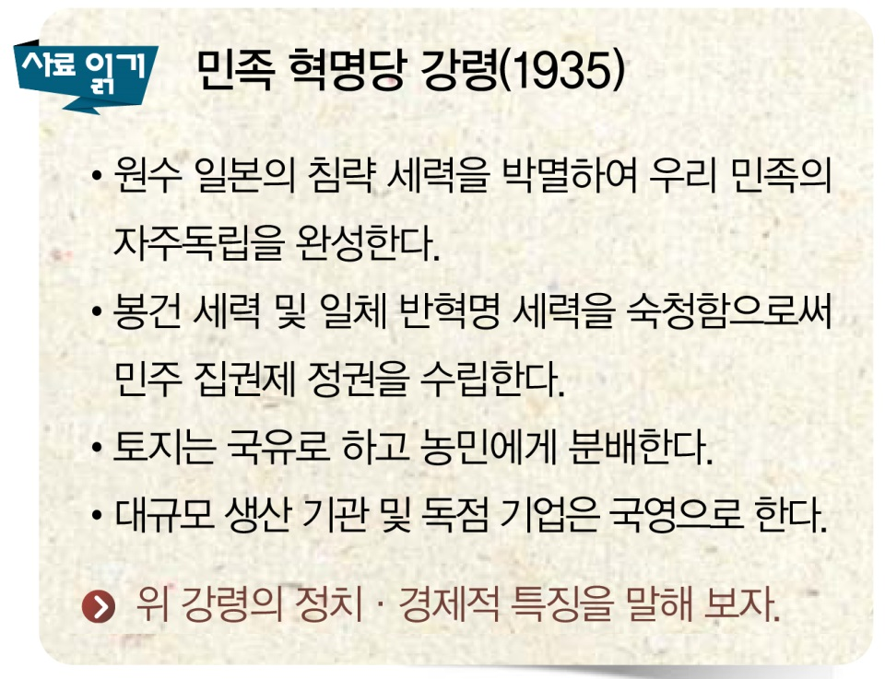
5. 무장 독립 전쟁의 전개와 건국 준비 활동
민족 통일 전선의 형성과 좌우 통합 임시 정부의 성립
(296쪽)
4
▶ 위 강령의 정치·경제적 특징을
말해 보자.
[예시]
• 정치면: 민주 공화국 수립 추구
• 경제면: 사회주의적 개혁 추구

Slide 10
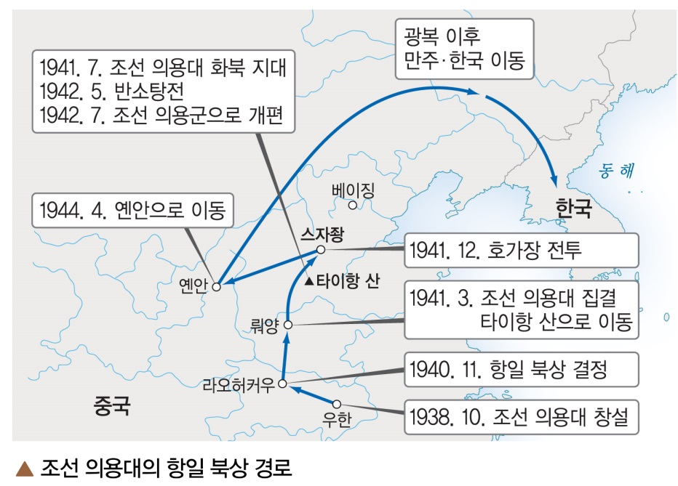
5. 무장 독립 전쟁의 전개와 건국 준비 활동
민족 통일 전선의 형성과 좌우 통합 임시 정부의 성립
(296쪽)
4
3. 조선 의용대의 활약
① 민족 혁명당 주도로 결성
(1938) → 중국 관내 최초의
무장 독립군
② 활동: 중국 국민당 정부의
지원을 받으며 항일 전쟁에 참여
③ 변화: 중국 국민당의 소극적
항일 태도 → 항일 북상, 조선
의용대 화북 지대 결성
→ 중국 공산당 군대와 함께 활동(호가장 전투, 반소탕전)

Slide 11
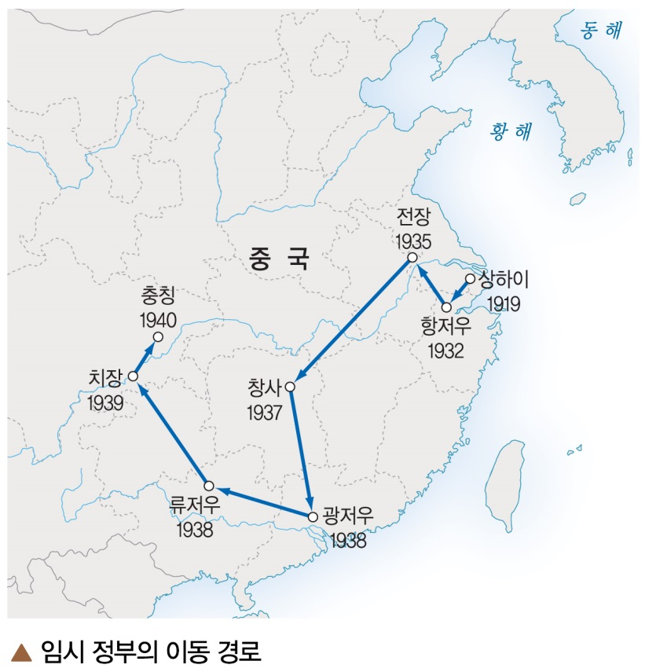
5. 무장 독립 전쟁의 전개와 건국 준비 활동
민족 통일 전선의 형성과 좌우 통합 임시 정부의 성립
(297쪽)
4
4. 임시 정부 중심의 통일 전선 형성
① 충칭 임시 정부(1940): 윤봉길 의거
이후 8년 만에 충칭에 정착
② 한국 독립당 결성(1940): 민족주의
계열 3개 정당 합당 → 여당 역할
③ 한국 광복군 창설(1940): 사령관
지청천

Slide 12
5. 무장 독립 전쟁의 전개와 건국 준비 활동
민족 통일 전선의 형성과 좌우 통합 임시 정부의 성립
(297쪽)
4
④ 건국 강령 발표(1941) - 삼균 제도
⑤ 통일 전선 임시 정부의 성립
• 조선 의용대 잔류 병력
→ 한국 광복군 가담
• 민족 혁명당 및 사회주의 계열 인사들의 임시 정부 참여
(김규식, 김원봉)

Slide 13
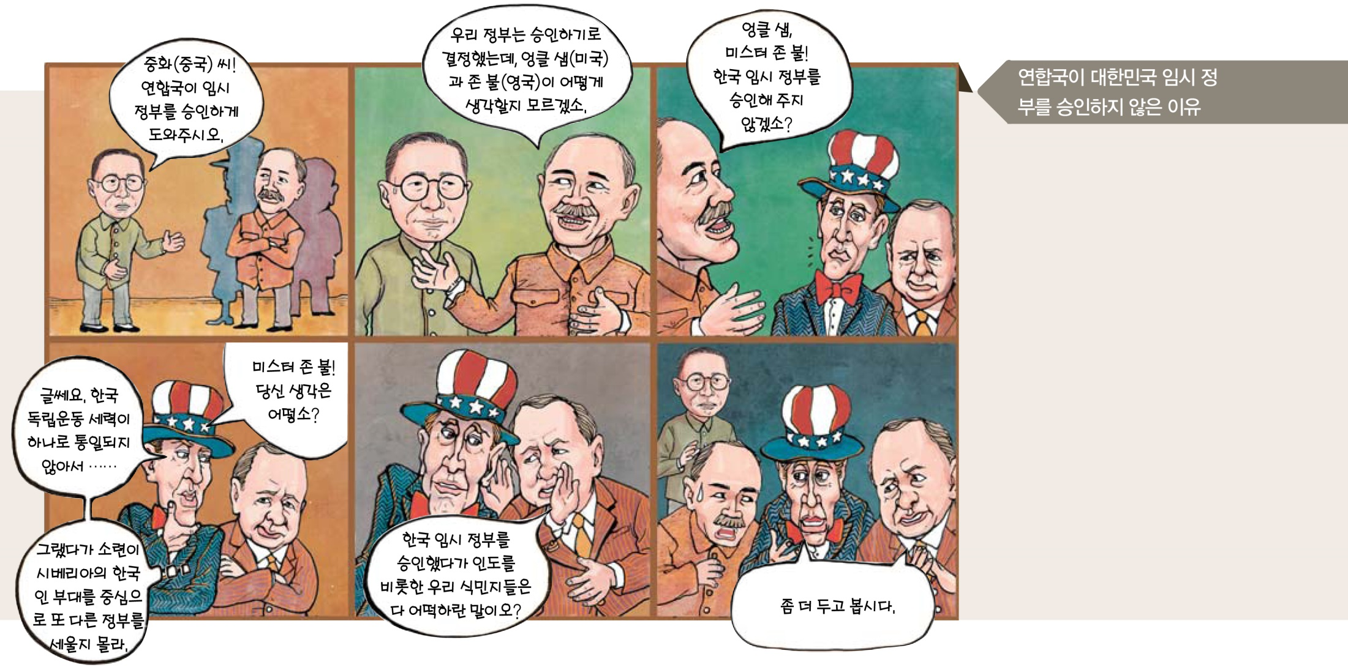
5. 무장 독립 전쟁의 전개와 건국 준비 활동
민족 통일 전선의 형성과 좌우 통합 임시 정부의 성립
(297쪽)
4

Slide 14

광복을 향한 노력과
건국 준비 활동
입니다.
5

